Slide 1

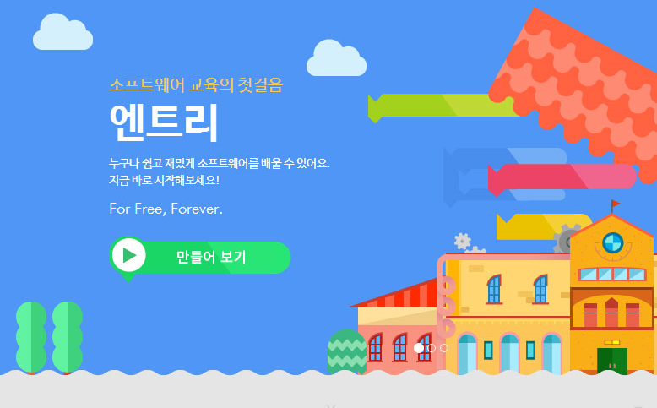


이 영 호 kyonggi.ac.kr@gmail.com
(감미로운 코딩)

Slide 2







Slide 3
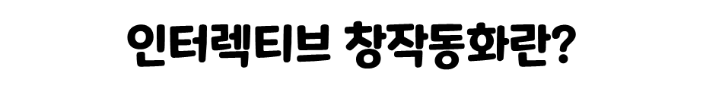
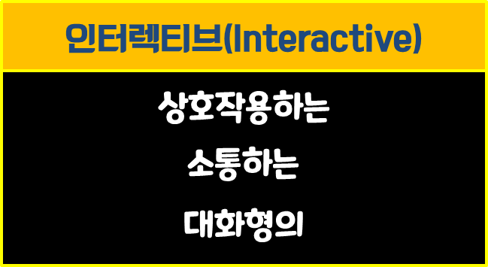
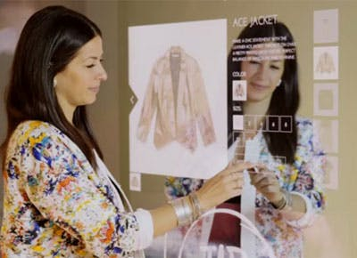


Slide 4
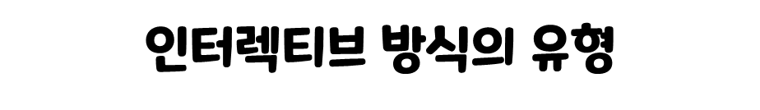


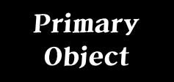






Slide 5
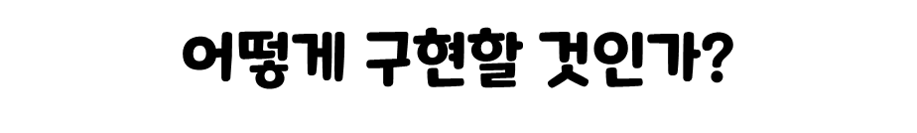
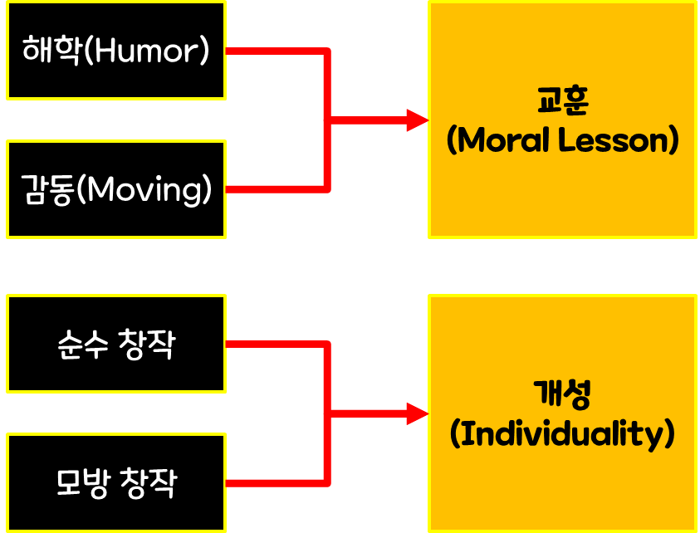


Slide 6
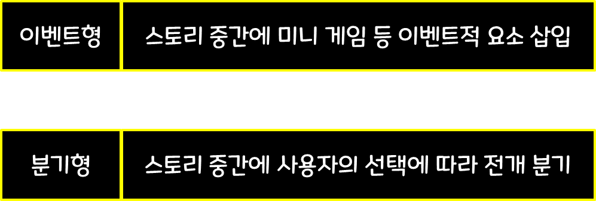

Slide 7
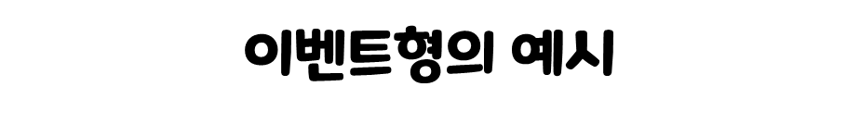
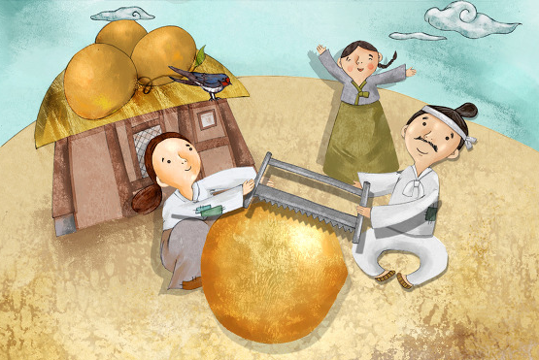

흥부가 박을 타는 장면에서 박 타기 미니 게임을 넣어 독자와 작품 간에 상호작용할 수 있도록 구현

Slide 8
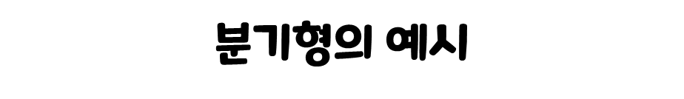
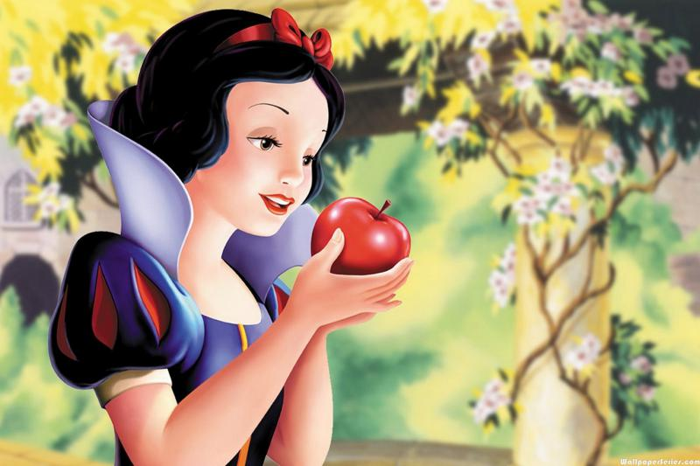
백설공주가 사과를 먹느냐, 안 먹느냐에 대한 선택을 독자가 할 수 있게 하여, 스토리 전개의 분기 구현

Slide 9
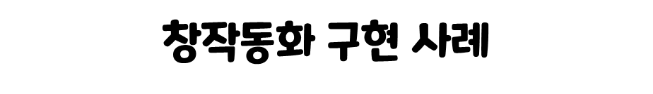
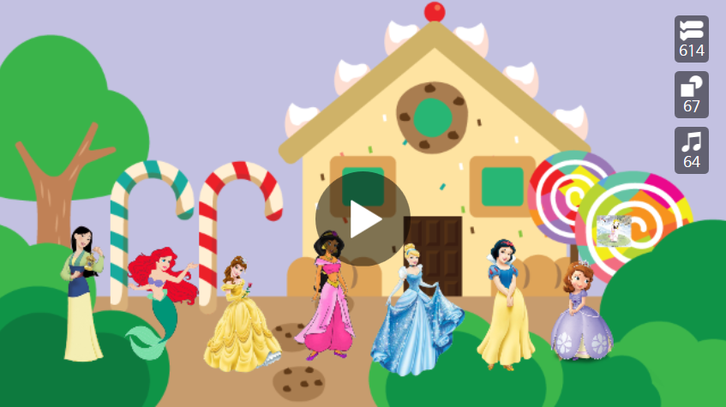


Slide 10
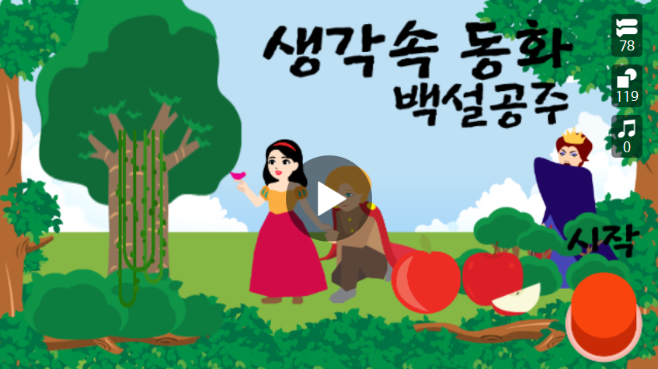


Slide 11
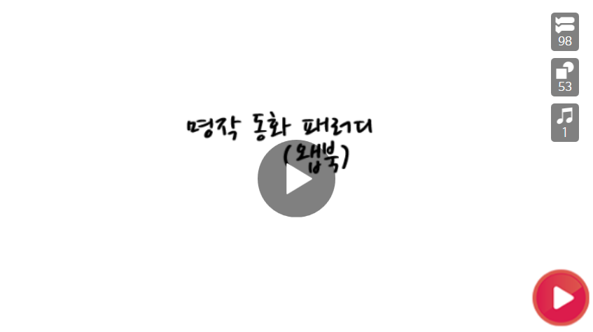


Slide 12



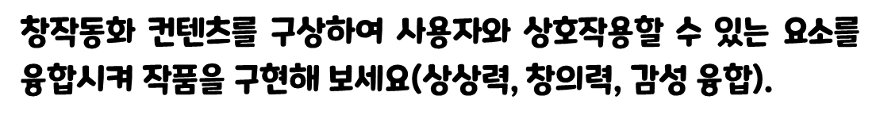




Slide 13



학습 지원 블로그: blog.naver.com/brainfo
수업 관련 문의 : kyonggi.ac.kr@gmail.com

